Slide 1

Chào mừng các con học sinh lớp 2
đến với tiết học!
Môn: Đạo đức

Slide 2


Trò chơi “Truyền điện”
Hãy nêu một số việc làm giữ gìn, bảo quản đồ dùng cá nhân.

Slide 3

Bài 8: Bảo quản đồ dùng cá nhân
(tiết 3)

Slide 4

Yêu cầu cần đạt
- Thực hiện được việc bảo quản đồ dùng cá nhân.
- Nhắc nhở bạn bè người thân có ý thức bảo vệ và sắp xếp đồ dùng cá nhân của mình và mọi người.

Slide 5

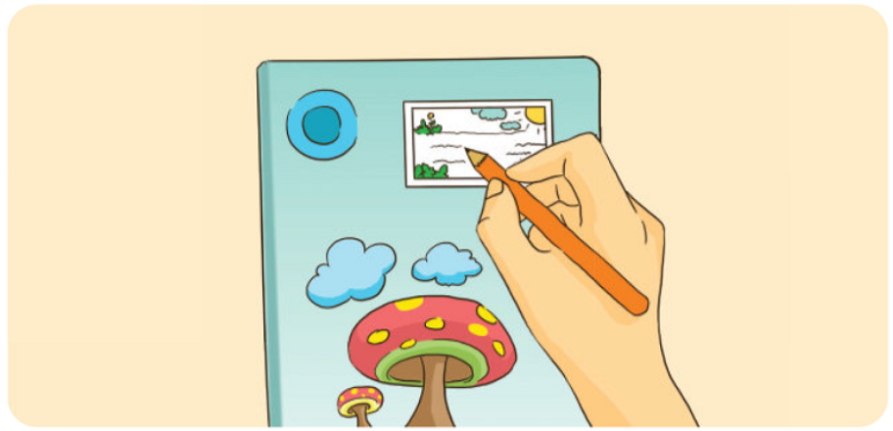
Nhiệm vụ 1: Lựa chọn một số đồ dùng cá nhân và tìm cách đánh dấu để tránh bị thất lạc.

Slide 6

THẢO LUẬN NHÓM ĐÔI
+ Em đã biết giữ gìn và bảo quản đồ dùng cá nhân chưa?
+ Em đã và sẽ làm gì với những đồ dùng cá nhân của mình? Đó là những đồ dùng cá nhân nào?

Slide 7
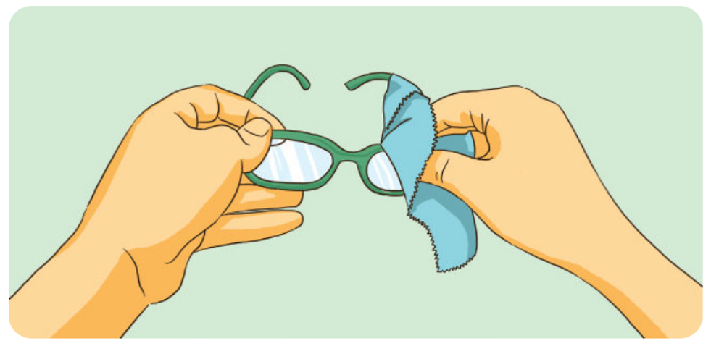
Nhiệm vụ 2: Vệ sinh, làm sạch đồ dùng cá nhân.

Slide 8
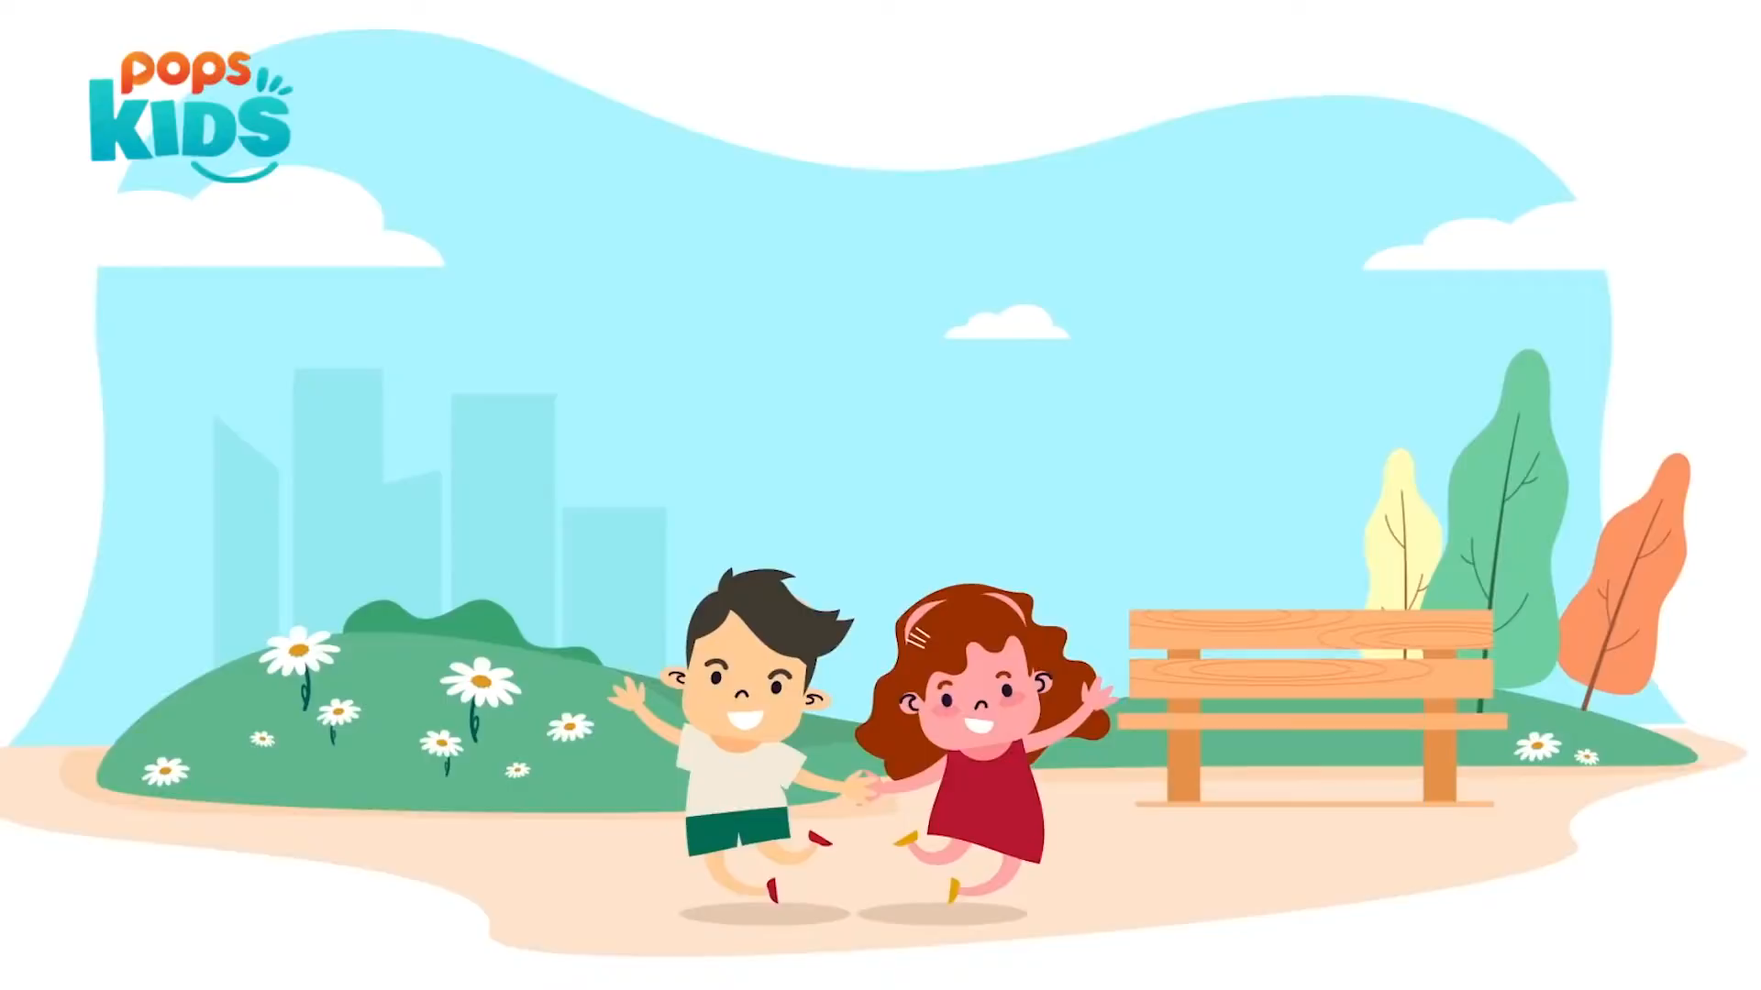

Slide 9

Nhiệm vụ 3: Nhắc nhở bạn bè, người thân
bảo quản đồ dùng cá nhân.
Em sẽ nhắc nhở bạn và người thân bảo vệ đồ dùng cá nhân nào?
Bảo quản ra sao?

Slide 10


Slide 11
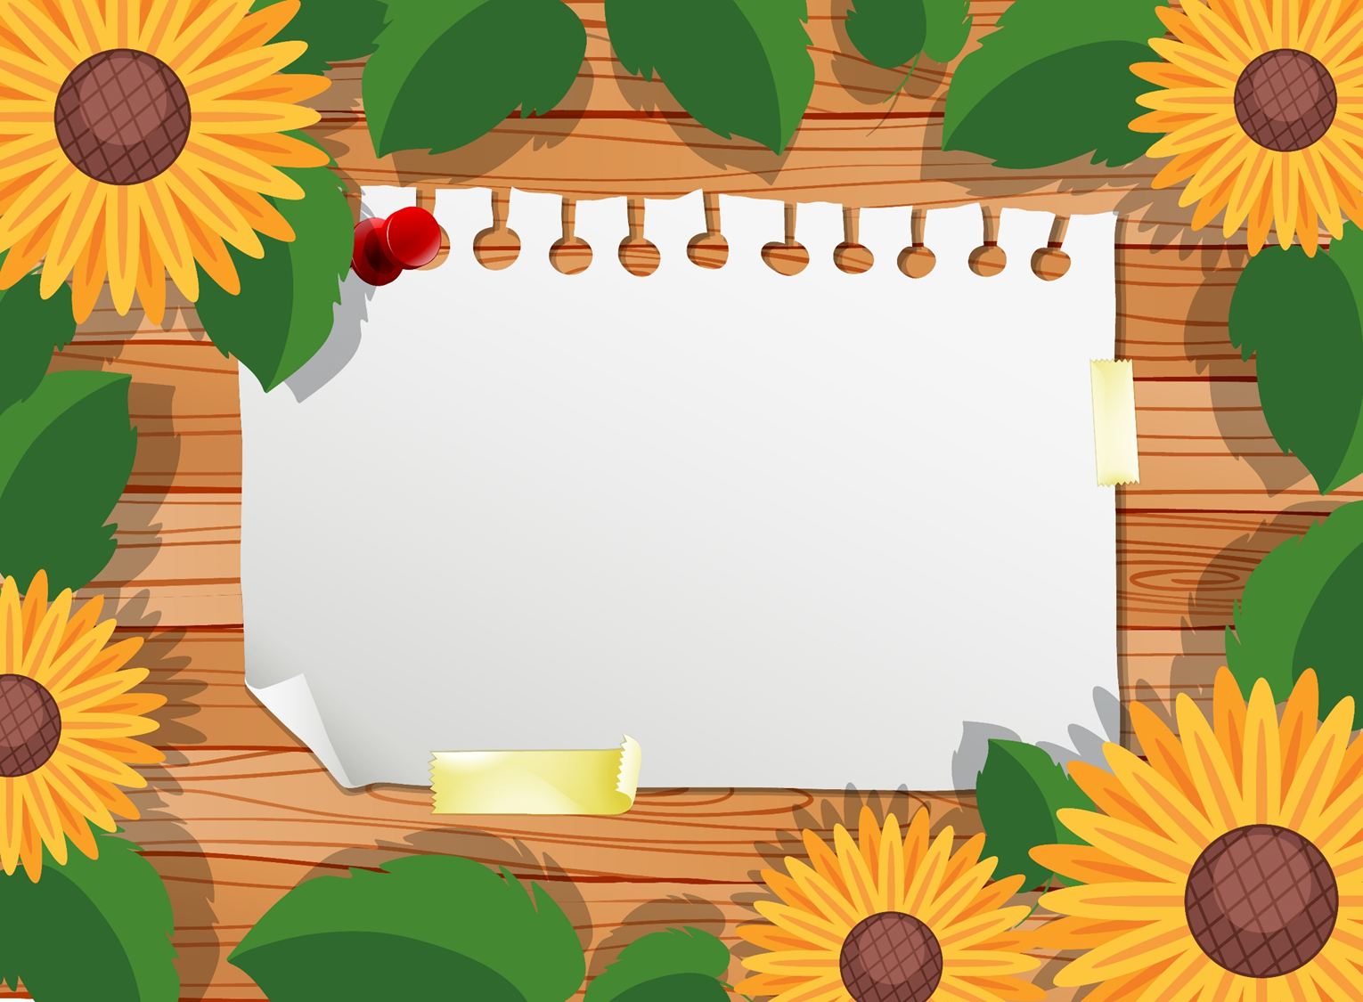
CỦNG CỐ, DẶN DÒ

Slide 12

Chúc các em
học tập tốt!

